Slide 1
Mad Chicken
Graphische Datenverarbeitung SoSe 2018
Finale Präsentation
Elif Arslan & Amina Kolasinac

Slide 2
Gliederung
Video
Verantwortungsbereiche
Anhang
Systemarchitektur
Objekte, Klassen & Abläufe
Geplanter Zeitplan vs Tatsächlicher Zeitplan
Aufgabenverteilung

Slide 3
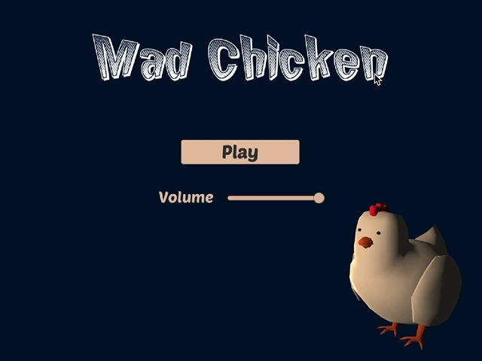
Video
HIER KOMMT NOCH DAS VIDEO

Slide 4
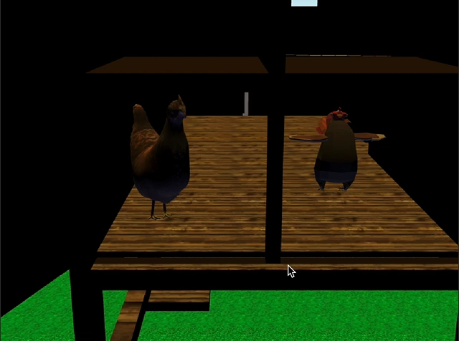
Videofortsetzung
HIER KOMMT NOCH DAS VIDEO

Slide 5
Verantwortungsbereiche
Elif:
Steuerung
Kamera
Strecke
LevelManager
EggSpawner
Amina:
GameOver /Kamera im GameOver
SammelobjektEffekt
MainMenu
Score
Text
TimeManager
Kollision
Sonne/Mond
PauseMenu

Slide 6
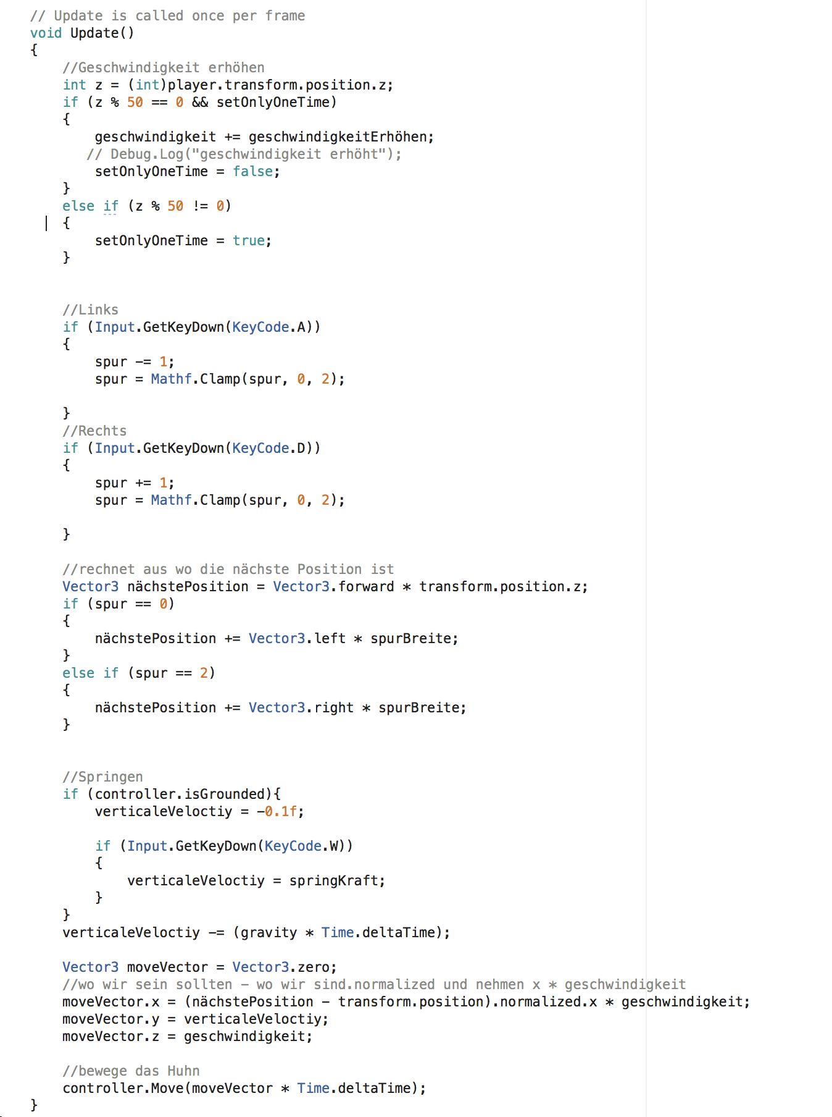
Steuerung.cs
Probleme:
Spieler darf nur in drei Spuren laufen.
Spieler muss hoch genug springen können, das er über Hindernisse kommt.

Slide 7
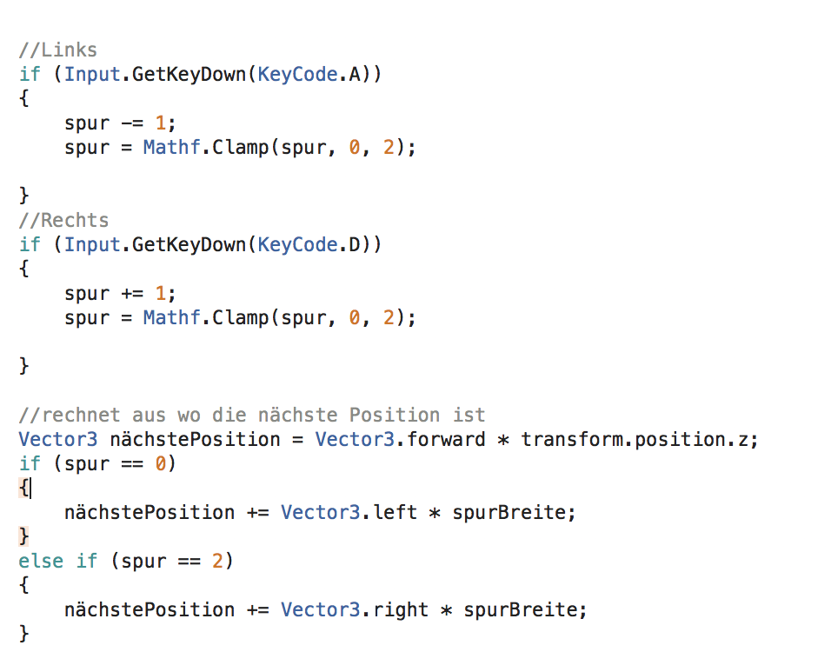
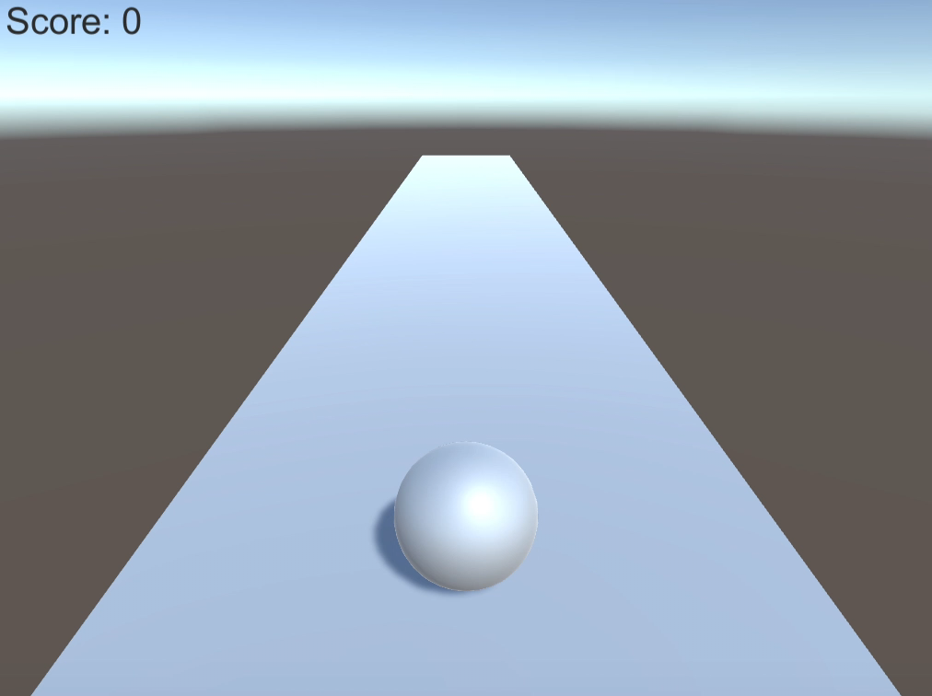
Steuerung.cs
Probleme:
Spieler darf nur in drei Spuren laufen.
Spieler muss hoch genug springen können, damit er über Hindernisse kommt. —> austesten

Slide 8
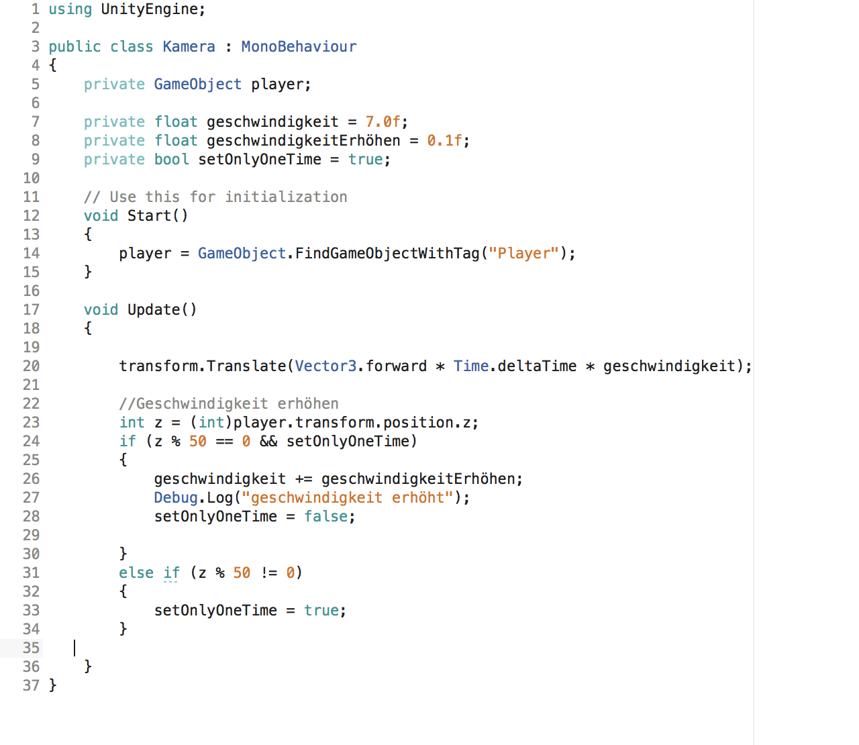
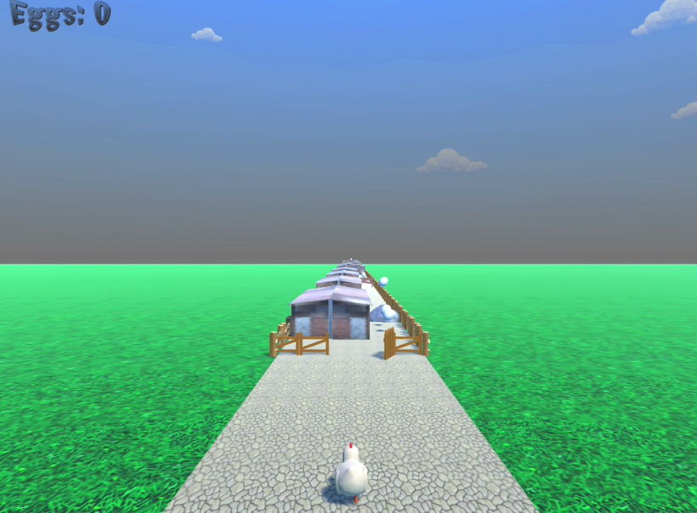
Kamera.cs
Probleme:
Kamera bewegt mit Spieler wenn man es als Child hat —> Script schreiben

Slide 9
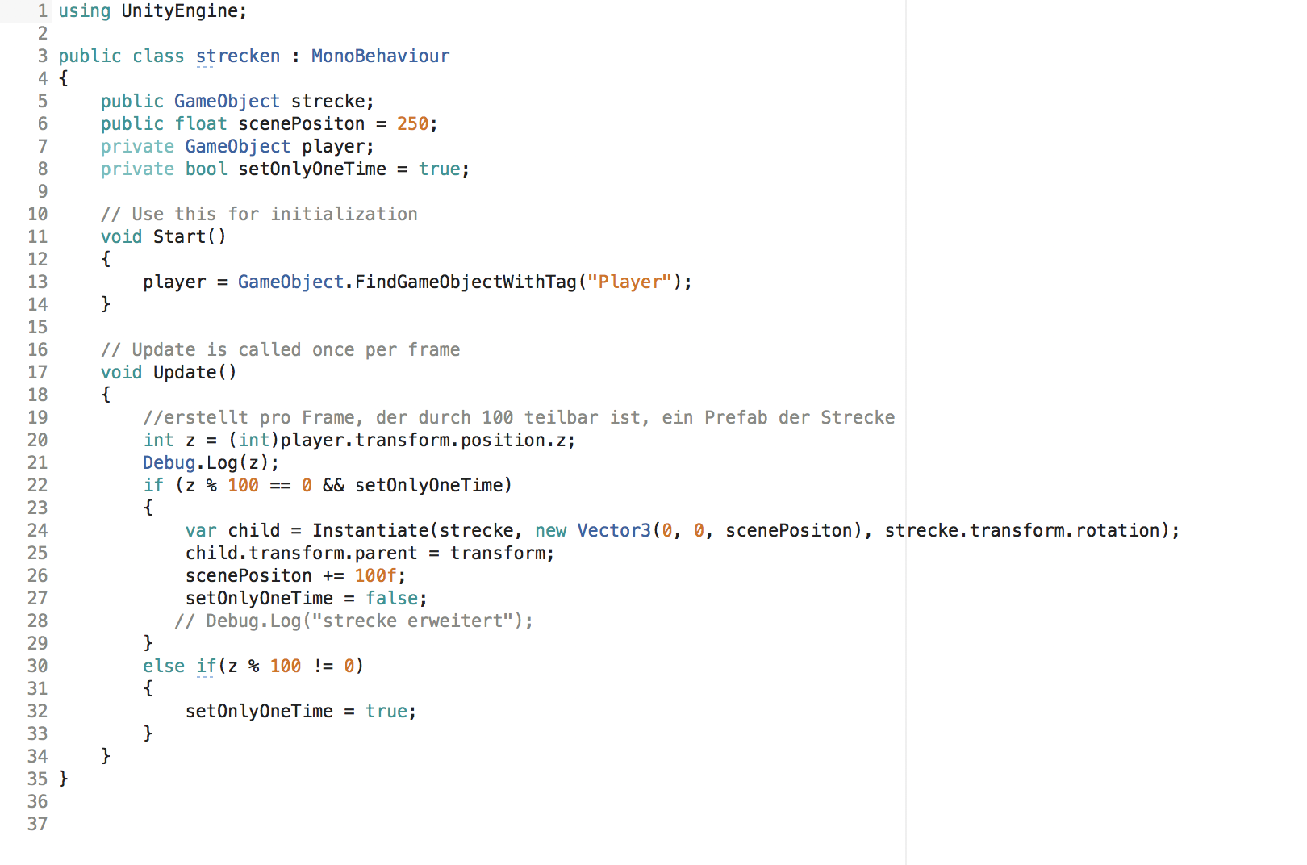
Strecke.cs
Problem:
Unity & Rechner waren überlastet
Oder aber nur bestimmte Anzahl wurde ge-instantiatet

Slide 10
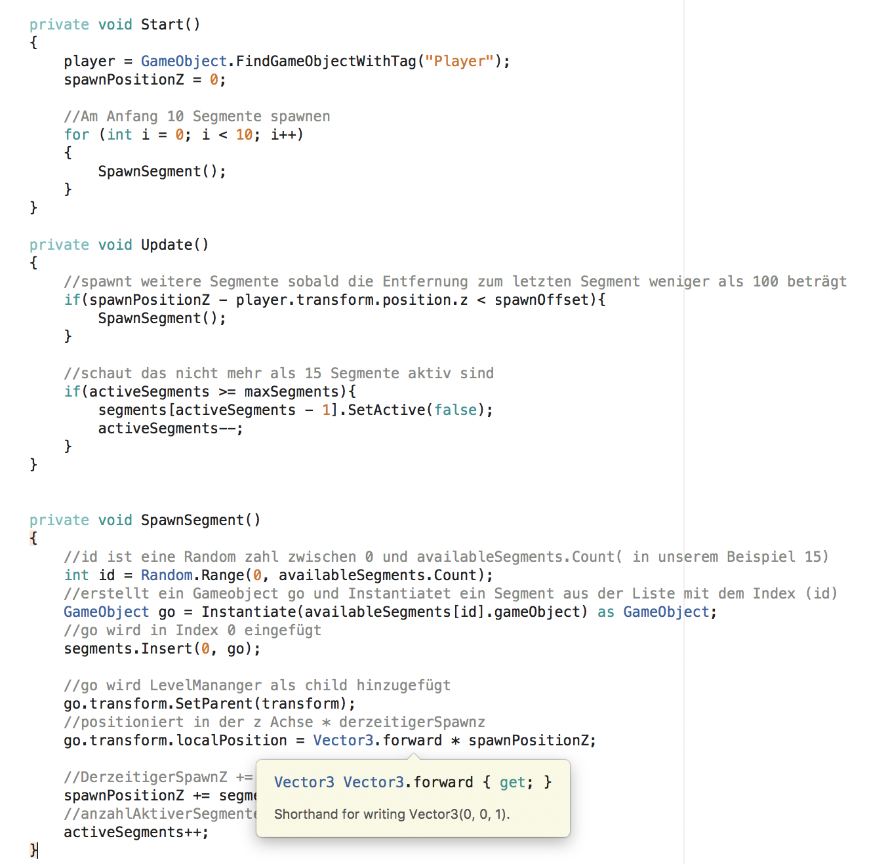
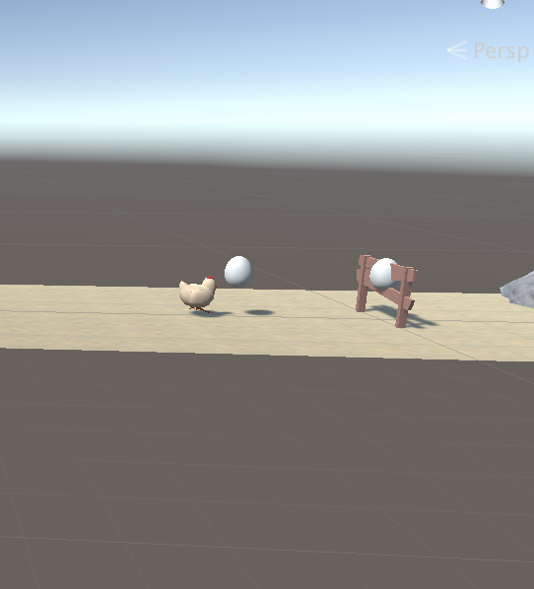
LevelManager.cs
Problem:
Zuerst wurde komplett falscher Ansatz verfolgt & Hindernisse wurden aufeinander gespawnt

Slide 11
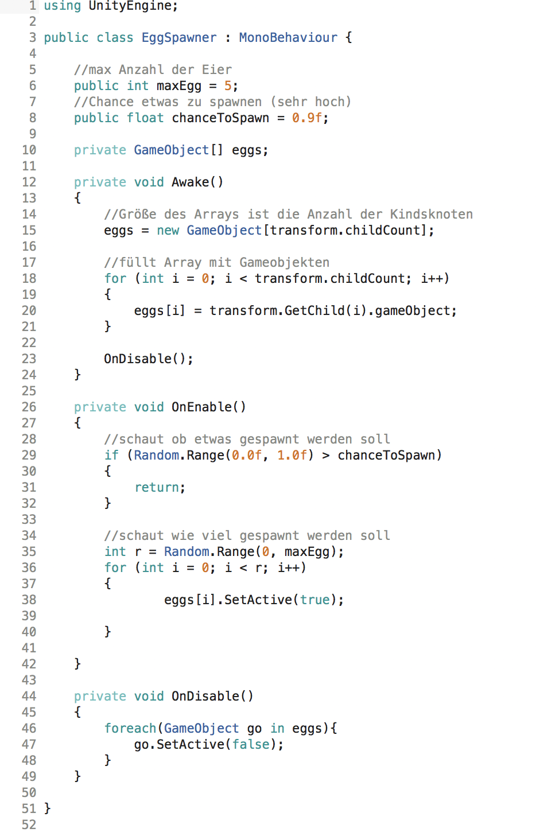
EggSpawner.cs
Problem:
Eier wurden so gespawnt, dass sie auf Hindernissen waren und somit nicht eingesammelt werden konnten

Slide 12
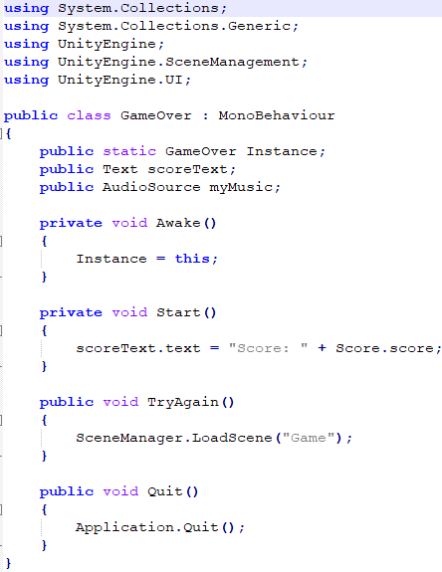

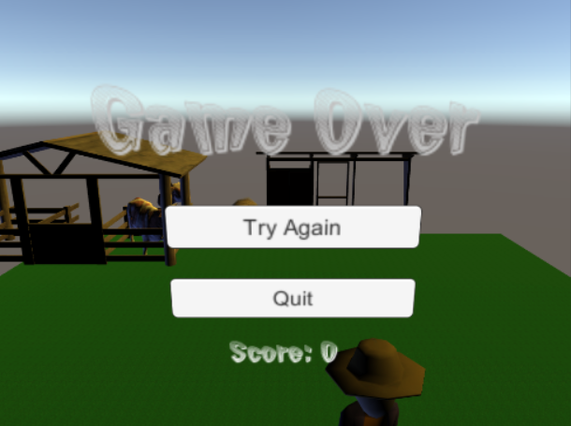
GameOver.cs
Problem:
Tatsächliches Abrufen der Scene GameOver

Slide 13
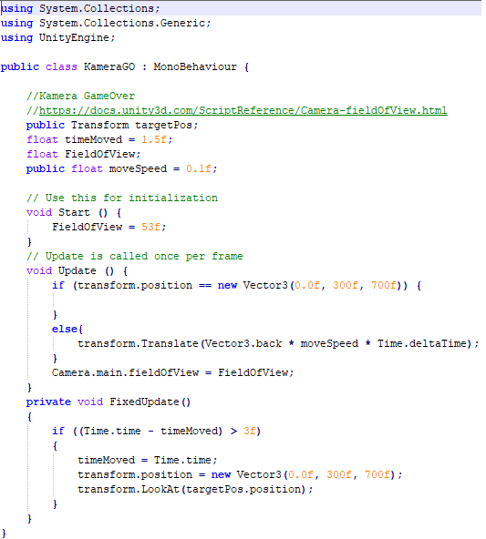
KameraGO.cs
Problem:
Kamerafahrt von Stahl zum Menü.
Feld der Kamera ändern
und fixieren des Menüs am Ende, damit es nicht in eine Endlos-Schleife geht.

Slide 14
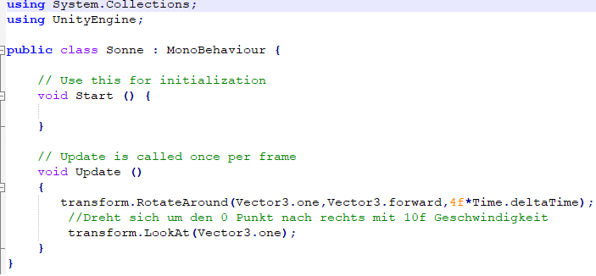
Sonne.cs
Probleme:
- Schnelligkeit der Drehung, Richtung der Drehung(Blickwinkel),
Mit der Veränderung der Position von Sonne und Mond, hat sich auch die Rotation der Sonne und des Mondes geändert.

Slide 15
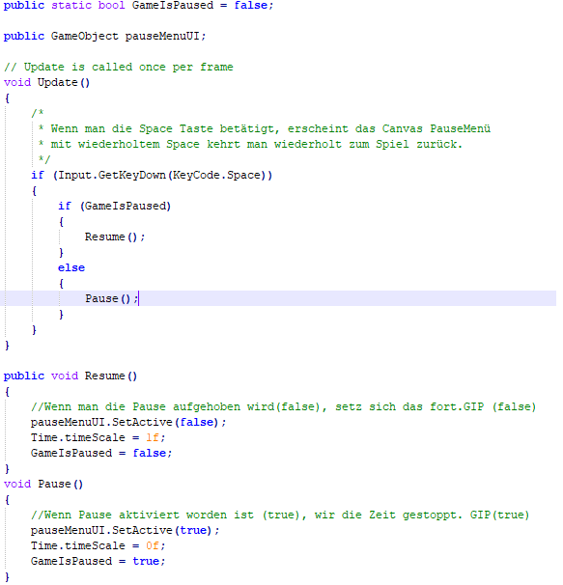
Pause.cs
Problem:
Spiel zu pausieren und fortzusetzen.
Menü Buttons können nicht angeklickt werden, Zeitmanagement war zu knapp. Wahrscheinlich ein kleiner Flüchtigkeitsfehler, in der Einstellung.

Slide 16
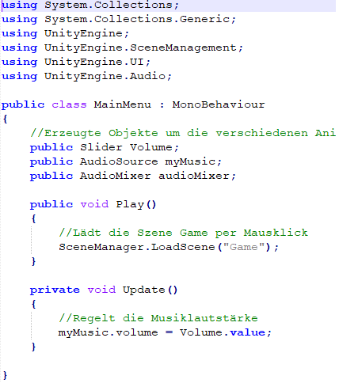
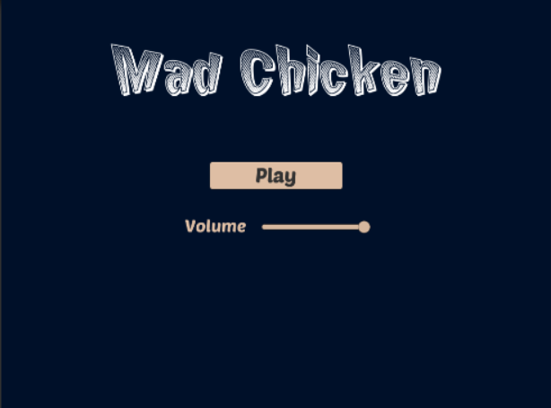
MainMenu.cs
Problem:
Slider mit der Rechnerlautstärke anpassen. Slider auch betätigen zu können.

Slide 17
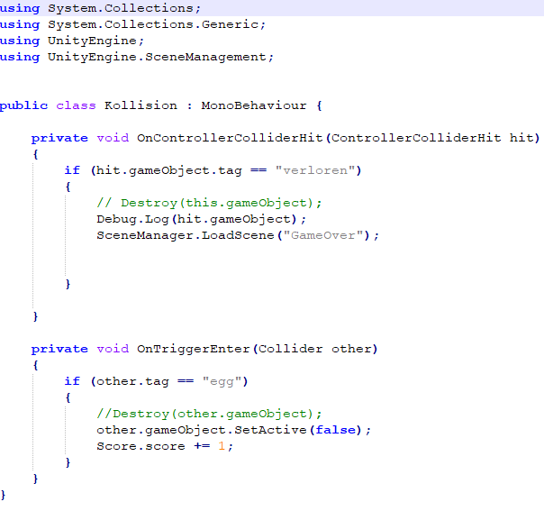
Kollision.cs
Problem:
Wann es eine Kollision ist und wann es nur ein Ei ist.
Was passiert nach einer Kollision.
In welchem Bereich passiert eine Kollision

Slide 18
Anhang

Slide 19
Systemarchitektur

Slide 20
Objekte

Slide 21
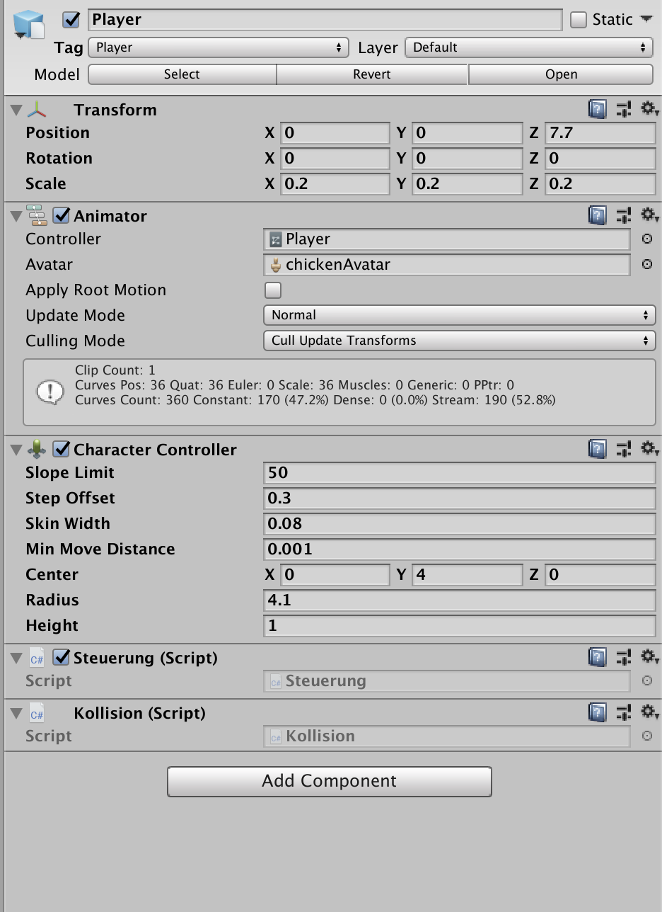
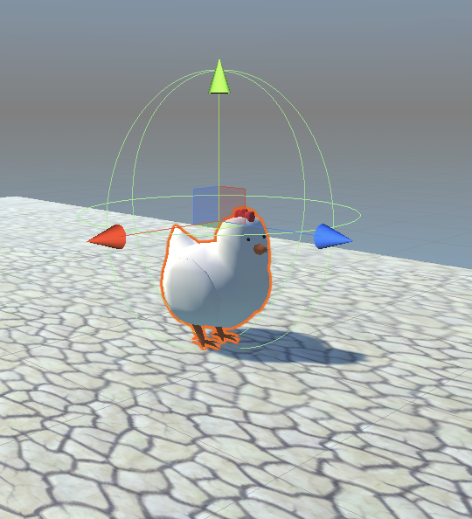
Systemarchitektur - Objekte
Player - Chicken
Player ist aus dem Internet: https://www.blendswap.com/blends/view/76321, Lizenz ist auf Github

Slide 22
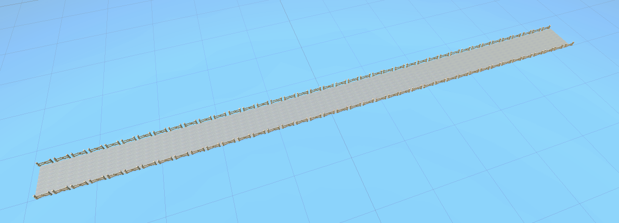
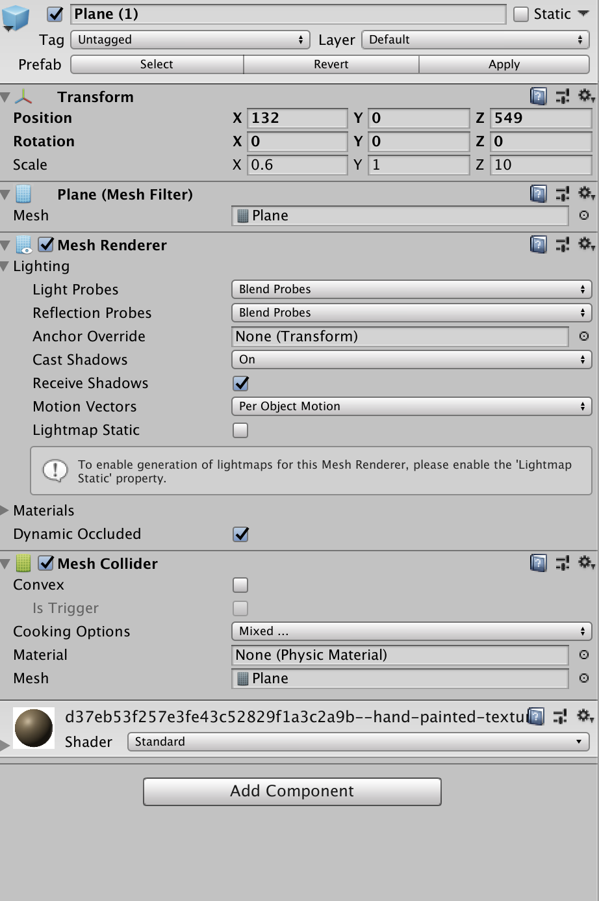
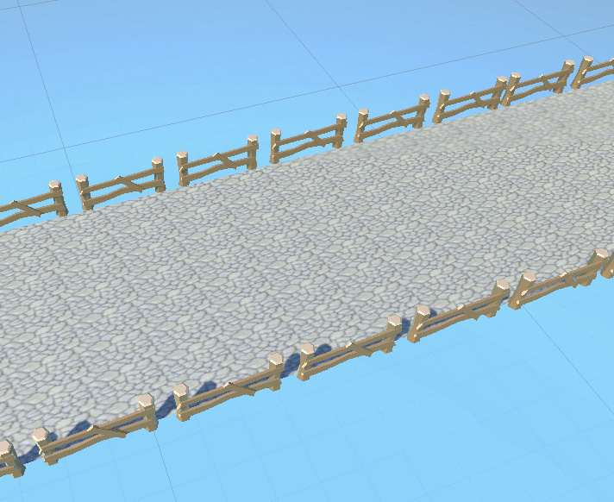
Systemarchitektur - Objekte
Plane - Strecke
Zäune sind aus dem AssetStore: https://assetstore.unity.com/packages/3d/environments/landscapes/low-poly-nature-pack-52670
FloorMaterial ist aus dem Internet: https://i.pinimg.com/736x/d3/7e/b5/d37eb53f257e3fe43c52829f1a3c2a9b--hand-painted-textures-d-texture.jpg

Slide 23
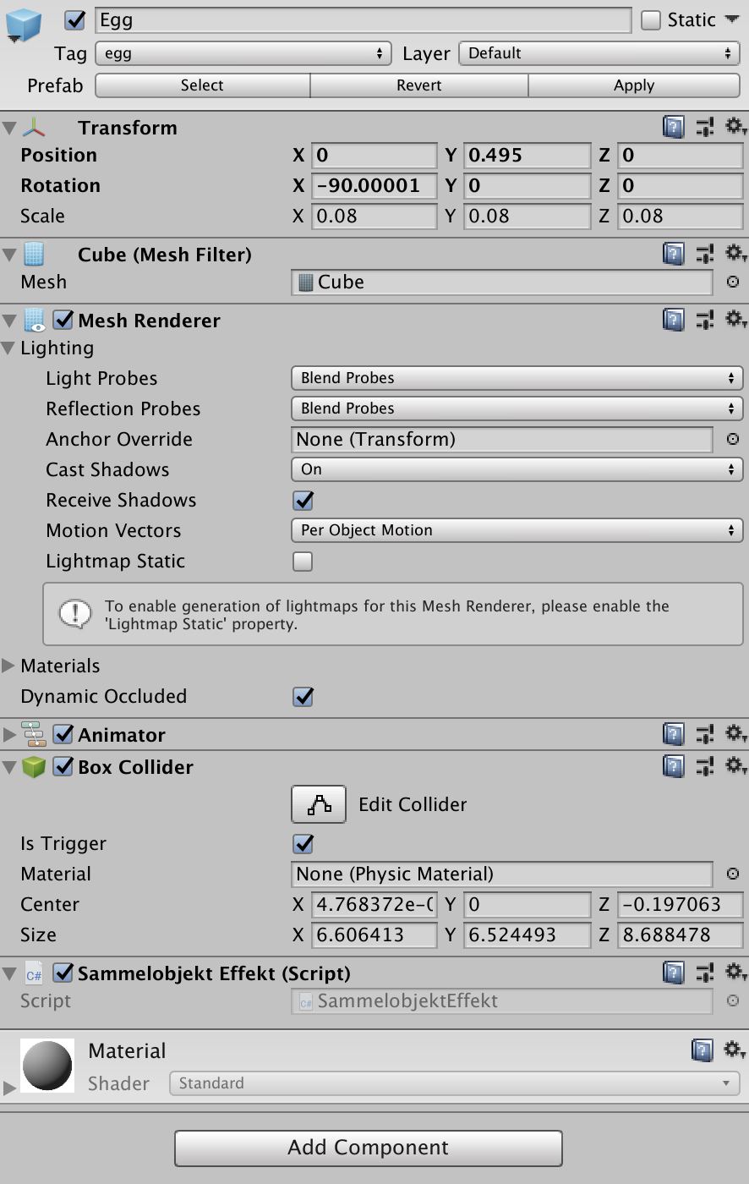
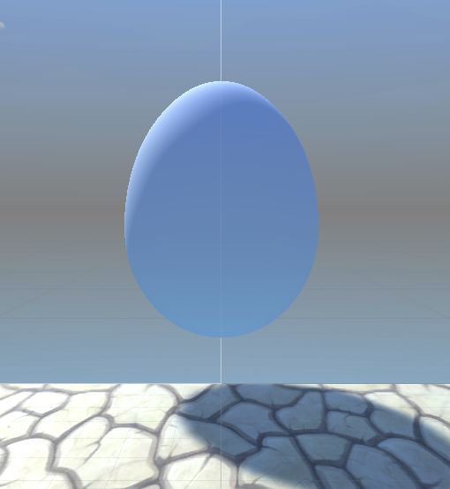
Systemarchitektur - Objekte
Sammelobjekt - Ei
Ei ist aus dem Internet: https://www.blendswap.com/blends/view/80990

Slide 24
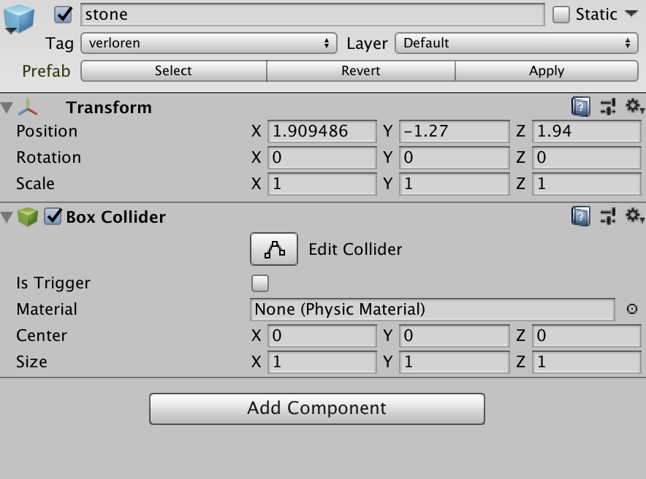
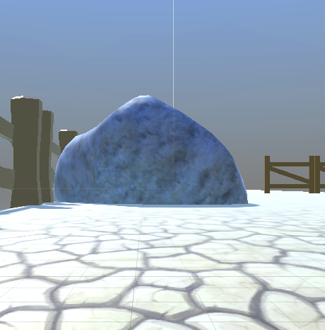
Systemarchitektur - Objekte
Hindernis - Stein
Stein ist aus dem Internet: http://www.blendswap.com/blends/view/70925

Slide 25
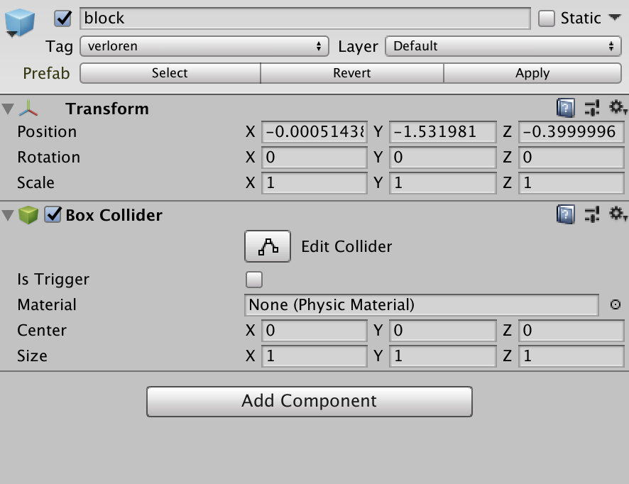
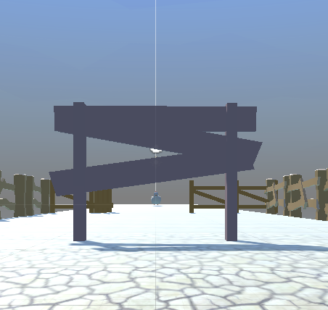
Systemarchitektur - Objekte
Hindernis - Zaun
Block ist aus dem Internet: https://3dlancer.net/en/3dmodel-3d-wooden-fence-game-asset---low-poly-24805

Slide 26
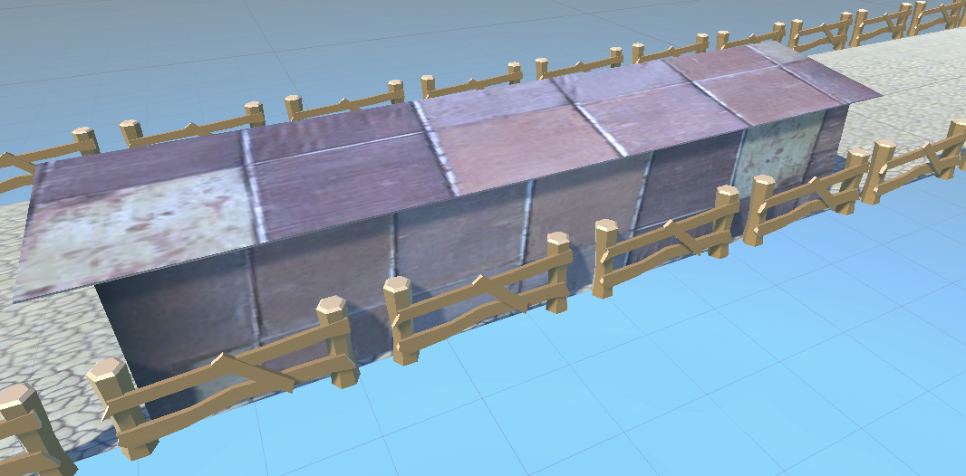
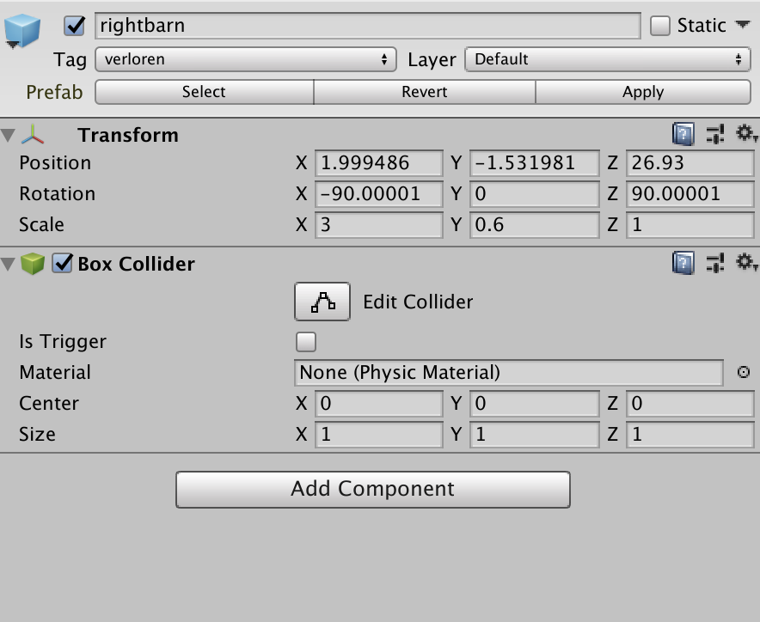
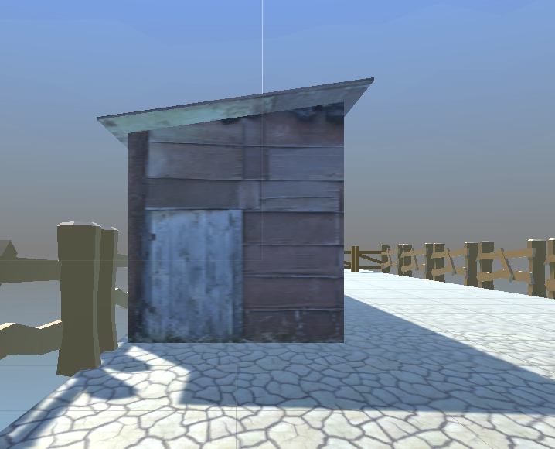
Systemarchitektur - Objekte
Hindernis - Scheune
Scheune ist aus dem Internet - https://i.pinimg.com/736x/d3/7e/b5/d37eb53f257e3fe43c52829f1a3c2a9b--hand-painted-textures-d-texture.jpg

Slide 27
Klassen

Slide 28
Systemarchitektur - Klassen
Steuerung.cs

Slide 29
Systemarchitektur - Klassen
Kamera.cs

Slide 30
Systemarchitektur - Klassen
strecken.cs

Slide 31
Systemarchitektur - Klassen
LevelManager.cs

Slide 32
Systemarchitektur - Klassen
EggSpawner.cs

Slide 33
Systemarchitektur - Klassen
GameOver.cs

Slide 34
Systemarchitektur-Klassen
Kollision.cs

Slide 35
Systemarchitektur-Klassen
KameraGO.cs

Slide 36
Systemarchitektur - Klassen
MainMenu.cs

Slide 37
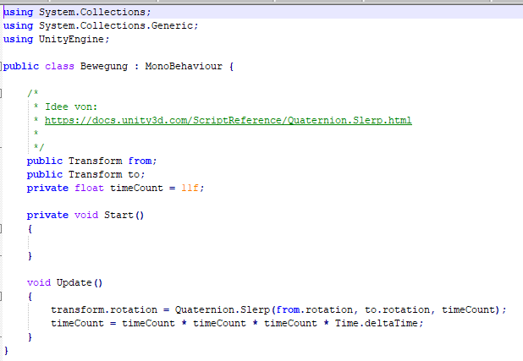
Systemarchitektur - Klassen
Effekte
Bewegung.cs Sonne.cs

Slide 38
Abläufe

Slide 39
Systemarchitektur - Abläufe
Spiel wird gestartet (Player und Anfangsstrecke ist bereits erzeugt) ➔ Hindernisse und Eier werden erzeugt. ➔ Alle 100m wird die Strecke erweitert und mehr Hindernisse und Eier hinzugefügt ➔ sobald gegen ein Hindernis gelaufen wird ist das Spiel um

Slide 40
Geplanter Zeitplan vs Tatsächlicher Zeitplan

Slide 41

Geplanter Zeitplan
Woche | Elif | Amina
25.06. - 02.07.2018 | Steuerung | Grobe Erstellung einer Strecke
02.07. - 09.07.2018 | Grobe Erstellung der Objekte | Kollision
09.07. - 30.07.2018 | Pause aufgrund von Prüfungen | Pause aufgrund von Prüfungen
30.07. - 06.08.2018 | Eventuell Fertigstellung der Steuerung Erstellung von Sammelobjekten | Eventuell Fertigstellung der Kollision Grobe Erstellung der Play Button & Funktion
06.08. - 13.08.2018 | Kamerapositionierung & -fahrt | Game Over Anzeige bei Kollisionen
13.08. - 20.08.2018 | Score-Erstellung | Fertigstellung der Play und Game Over Anzeige
20.08. - 27.08.2018 | Eventuelle Überarbeitung | Eventuelle Überarbeitung
27.08. - 03.09.2018 | Pause | Pause
03.09. - 10.09.2018 | Modellieren und Platzieren von Objekten | Modellieren und Platzieren von Objekten
10.09. - 17.09.2018 | Feinschliff der Welt | Feinschliff der Welt
17.09. - 23.09.2018 | Erstellung der Abschlusspräsentation | Erstellung der Abschlusspräsentation

Slide 42
Tatsächlicher Zeitplan
Woche | Elif | Amina
24.07. - 30.07.2018 | Steuerung & Grobe Erstellung der Objekte | Grobe Erstellung einer Strecke & Kollisionen
30.07. - 06.08.2018 | Kleine extras & 3D Objekte raussuchen | MainMenu
06.08. - 13.08.2018 | Steuerung überarbeitet + Kamera | GameOver Szene
13.08. - 20.08.2018 | Kamera überarbeitet + EggSpawner & LevelManager + Strecke Instantiate | GameOver Szene
20.08. - 27.08.2018 | LevelManager überarbeitet + Feinarbeiten | Feinarbeiten
Haben früher abgeben müssen, deswegen wurde der Zeitplan so gut wie gar nicht eingehalten

Slide 43
Aufgabenverteilung mit Stundenangabe
Elif: Gesamt: ca. 53h
Steuerung - 10h
Kamera - 3h
Strecke - 7h
LevelManager - min. 24h (da erster Ansatz nicht geklappt hat)
EggSpawner - 9h
Amina: ca. 40h
GameOver min.22h
SammelobjektEffekt 3h
MainMenu/PauseMenu 3h
Score 2h
Text 2h
TimeManager 2h
Kollision 6h

